Slide 1
精准脱贫的实践与探索

Slide 2
目 录
一、国家扶贫政策演变及实施
二、精准扶贫：新形势下中国式扶贫政策实施路径分析
三、精准脱贫的实施
四、专题案例研讨：农村发展与农村脱贫

Slide 3
一、国家扶贫政策演变及实施
改革开放以来，我国大力推进扶贫开发，特别是随着《国家八七扶贫攻坚计划（1994－2000年）》和《中国农村扶贫开发纲要（2001－2010年）》的实施，扶贫事业取得了巨大成就。农村贫困人口大幅减少，收入水平稳步提高，贫困地区基础设施明显改善，社会事业不断进步，最低生活保障制度全面建立，农村居民生存和温饱问题基本解决，探索出一条中国特色扶贫开发道路，为促进我国经济发展、政治稳定、民族团结、边疆巩固、社会和谐发挥了重要作用，为推动全球减贫事业发展作出了重大贡献。

Slide 4


Slide 5
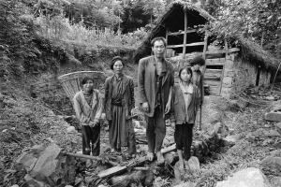
1998年，云南省镇雄县小米多村王天元家部分人员在家门前合影

Slide 6
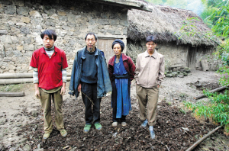
2005年，云南省镇雄县小米多村王天元家部分人员在家门前合影

Slide 7
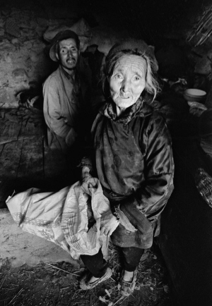
1998年，甘肃省宕昌县毛羽山乡邓家山村郭霞翠和儿子无粮做饭

Slide 8
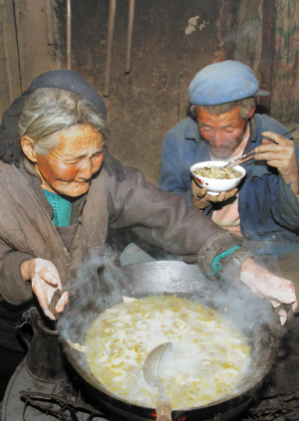
2006年，甘肃省宕昌县毛羽山乡邓家山村，郭霞翠和儿子张国云在吃饭

Slide 9
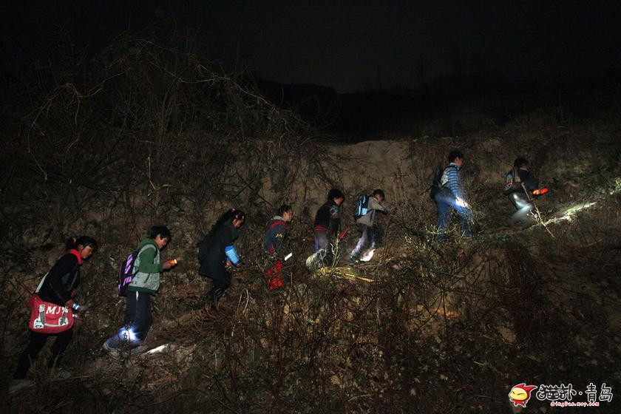

Slide 10

陕西宁陕县的贫困农家1

